Slide 1
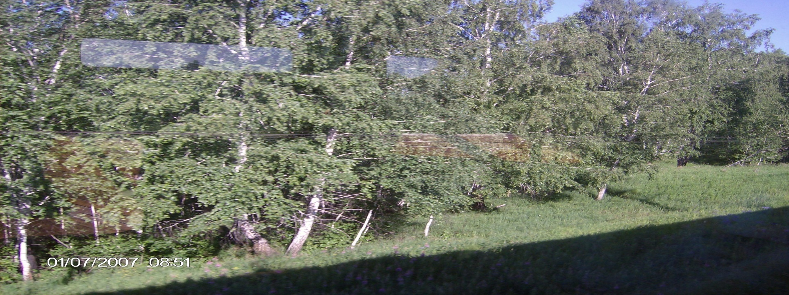
ПРИРОДА РОДНОГО КРАЯ в лирике поэтов.

Slide 2
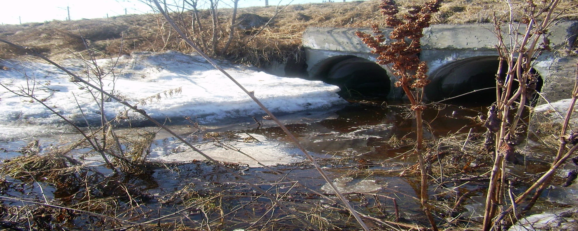
С полей тянет мокрой смородиной.
Росинка звезды в синеве.
Ах, родина, милая родина, ручьем бы тебе прозвенеть!
А.Предеин.

Slide 3
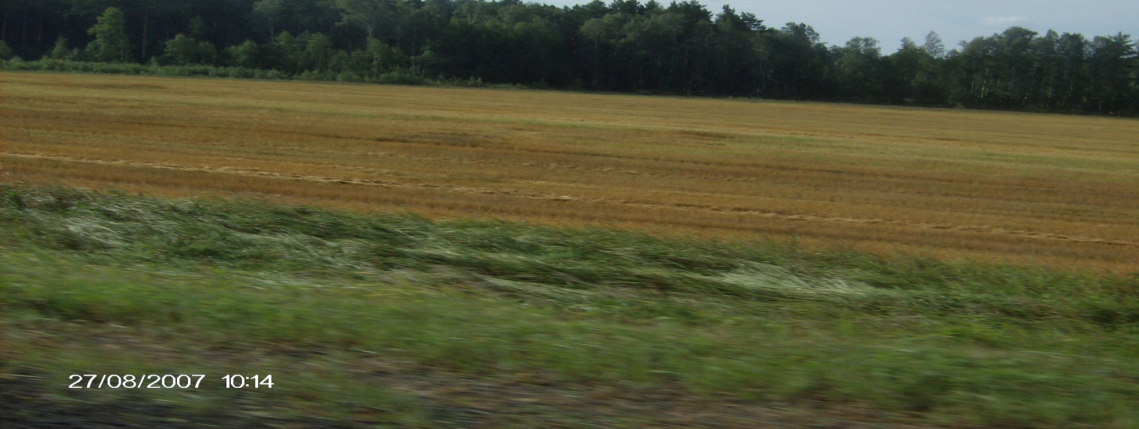
Переполнена родниками.
Перелесками меж полей
Наша Родина всюду с нами,
Все здесь в связи с землей моей.

Slide 4
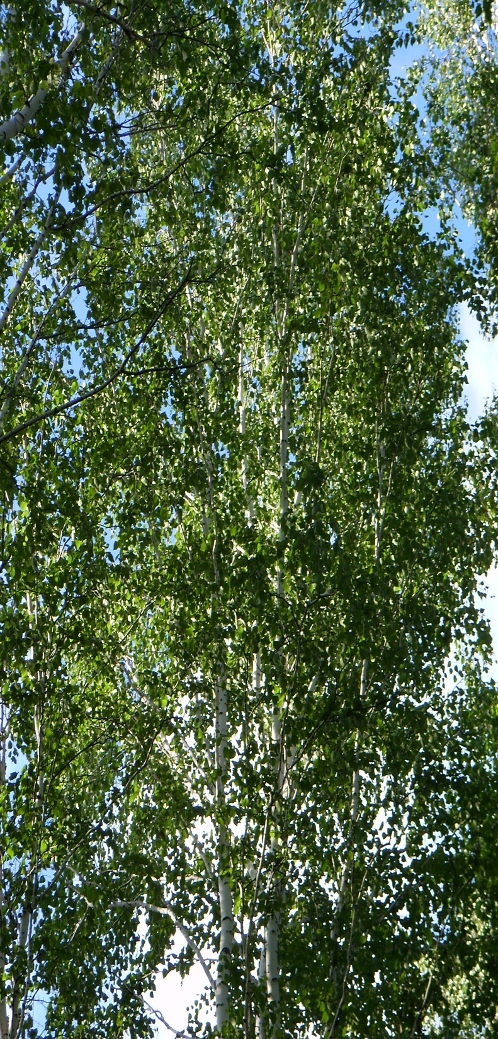
Где-то рядом ручей протекает
И березки, его любя,
Низко кланяются. Играет ветер.
Ветки их теребя.
Что же это. Кругом березы,
Облака на небе легки,
На глаза набегают слезы,
Но от радости, не от тоски.
А.Фролов.

Slide 5
ВРЕМЕНА ГОДА
В Е С Н А
Забрел весною в уголок –
Там жизни тлеет уголек:
И день, и ночь журчит ручей,
Стремясь перекричать грачей.
Березы, русские березы,
На нашу жизнь, вы все похожи.
Как быстро мчатся наши дни
Среди грозы и тишины,
Бывая белы и темны.

Slide 6
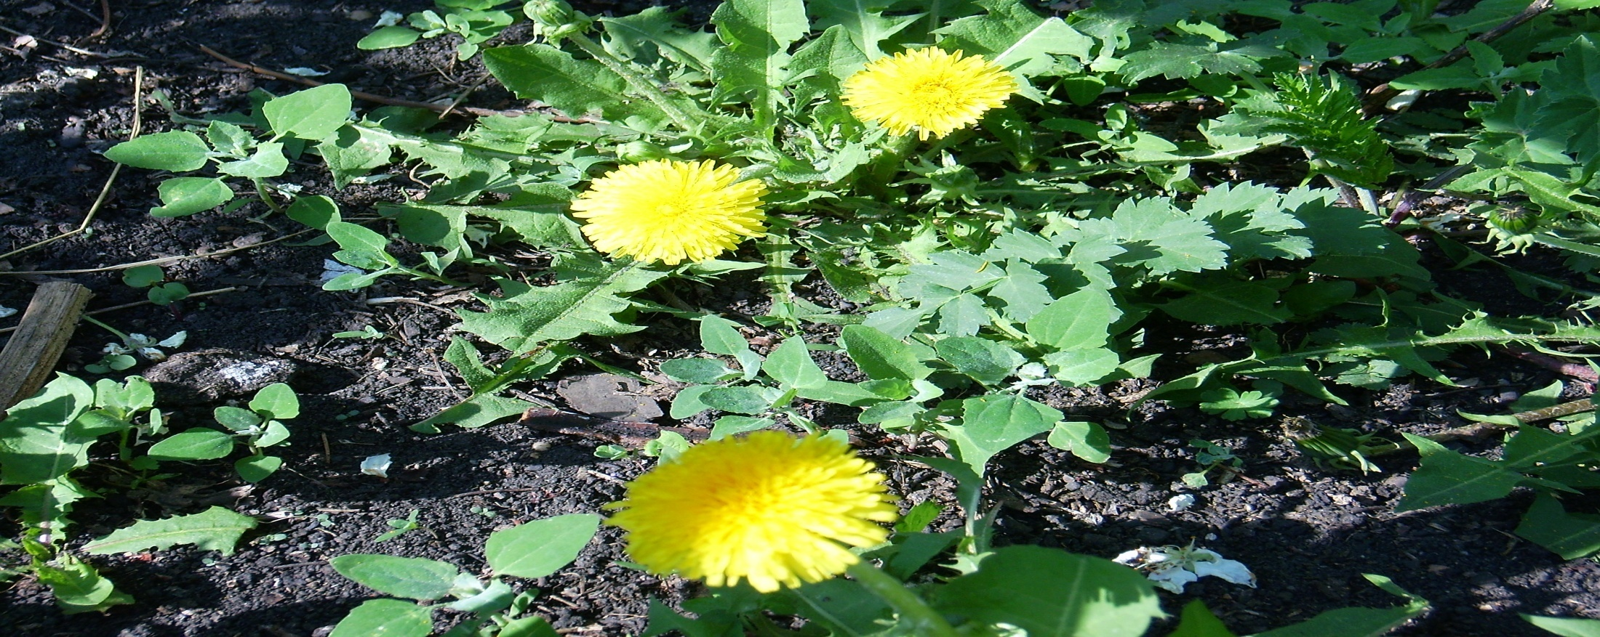
В е с е н н е е
Весна! В природе праздник.
Подснежник распускается.
Зелеными листочками
Деревья наряжаются.
Желтый одуванчик солнцу улыбается.
И изумрудной зеленью лужайки покрываются.

Slide 7
Л е т о
Трещат кузнечики в траве,
В лесу созрела земляника.
Живу с природою в родстве.
Как будто с милым сердцу ликом.
А.Фролов

Slide 8
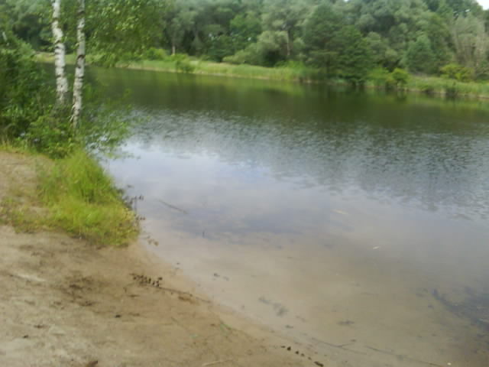
Здравствуй, лето долгожданное!

Slide 9
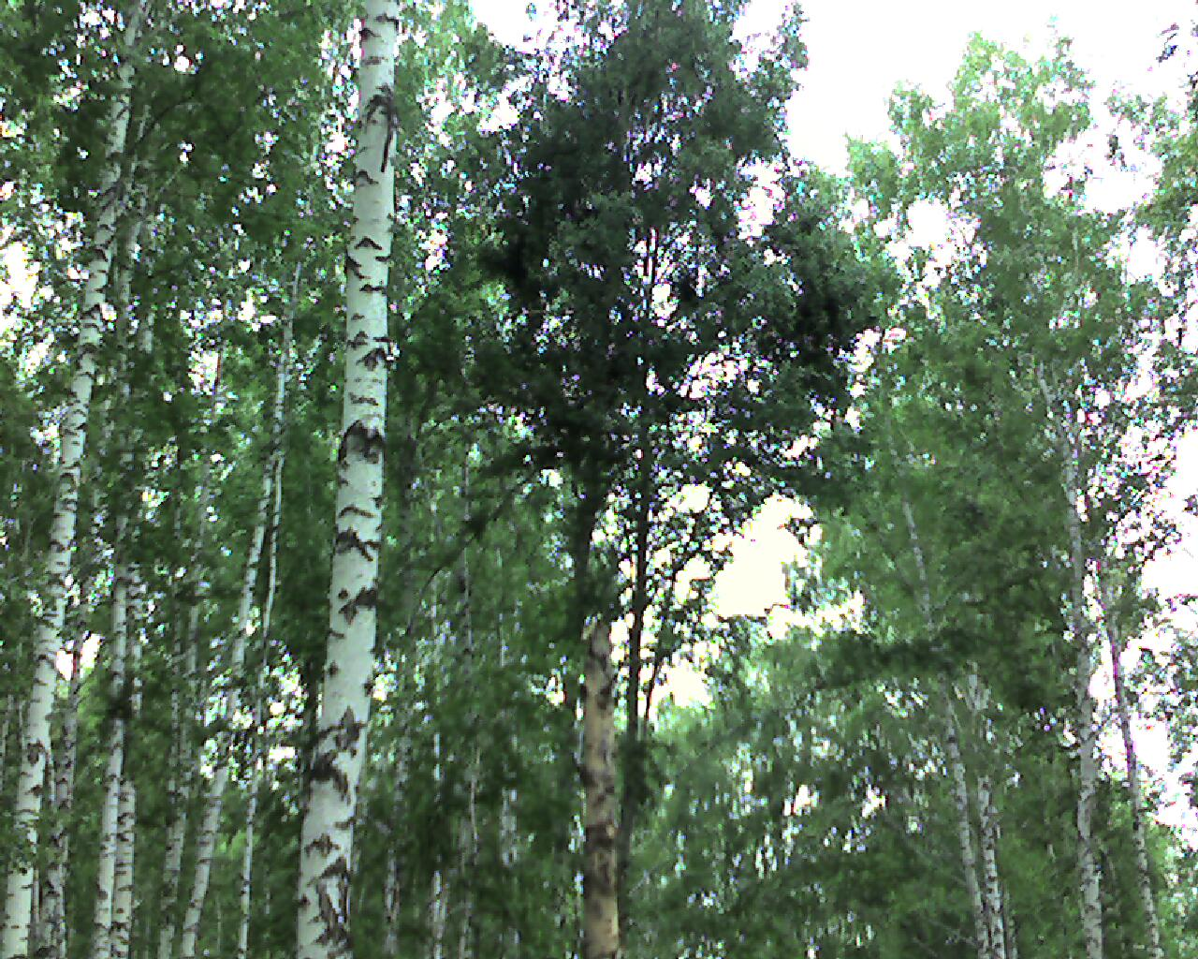
Лето

Slide 10
СКОРО ОСЕНЬ
Скоро осень. Как ветер свежеет!
И листва за окном пожелтеет.
За туманом откроются дали.
Синева разольется в печали.
Прошуршит грустный ветер на крышах,
Не споют соловьи в наших вишнях.
Журавли прокричат над домами,
Песня лета прощается с нами.
Помашу вслед ладонью пустою,
Все, что было мое – все с тобою.
И до первого солнцепека
Все исчезнет далеко, далеко.
Е. Корчагина.

Slide 11
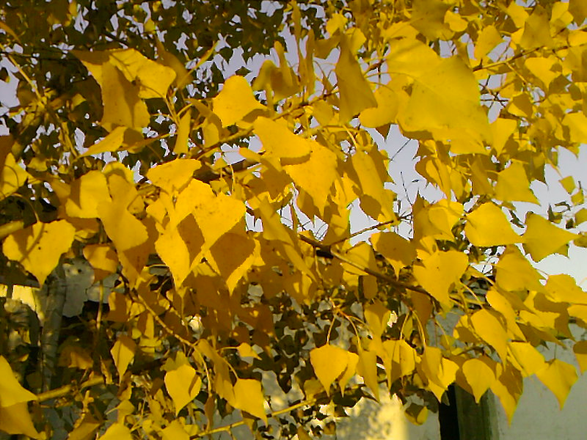
Осень, рыжая подружка!

Slide 12
Бабье лето
Осыпают золото березы,
Плачут, улетая, журавли.
По утрам цветы роняют слезы
На остывшую ладонь земли.
Трепетные тонкие осинки
Догорают в медленном огне.
Бабье лето тонкой паутинкой
Украшает ветви в тишине.
Л.Попкова.

Slide 13
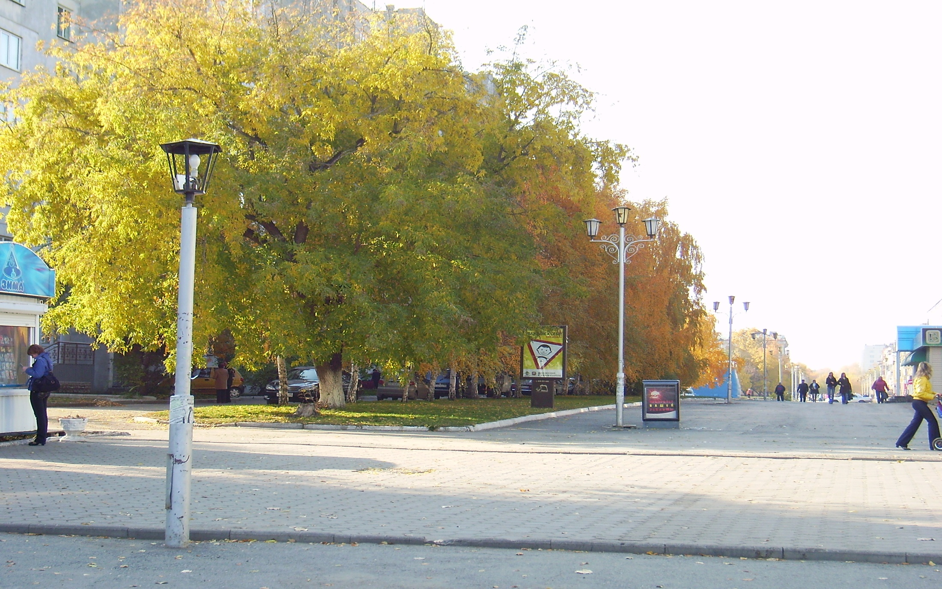
теплая осень.

Slide 14
З И М А
Летят снежинки, кружатся. Все бело кругом.
Стоит в узорном кружеве тополь под окном.
Березовую рощу метелью замело.
Одеяло снеговое на землю легло.
Речка льдом одета, волною не шумит.
Снег под лунным солнцем искрами блестит.
В шапки ярко-белые наряжены дома.
Все это наделала русская зима.
М.Попов.

Slide 15
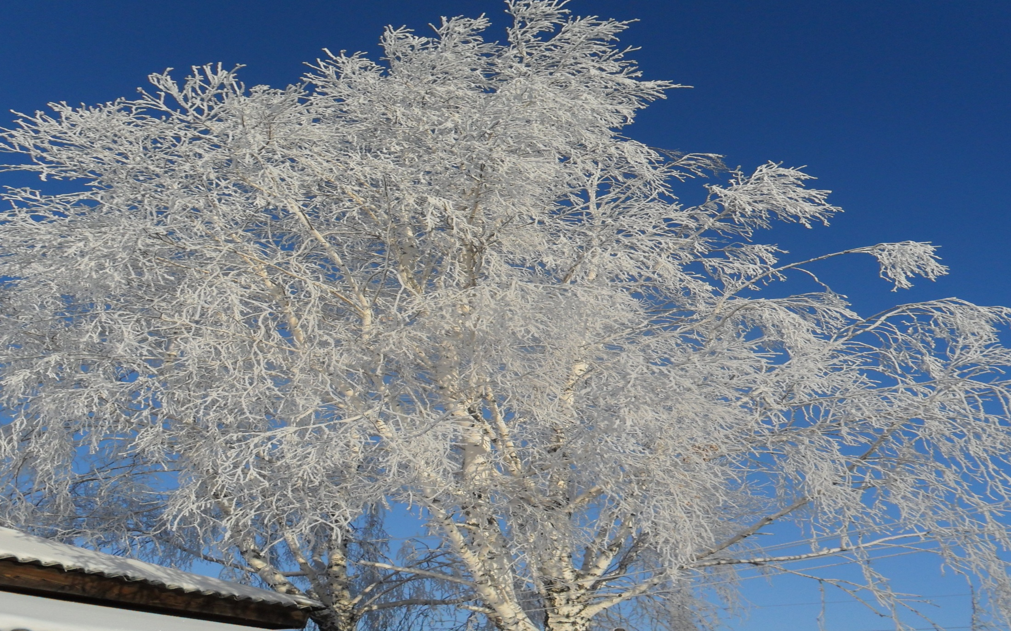
Волшебница зима в Зауралье

Slide 16
Вьюга.
Запели метели, запели,
Пороши друг другу вослед,
В березах ветра зазвенели,
Срывая остатки монет.
И вьюги кружатся снегами,
Свои заметая следы.
И тройки летят с бубенцами
Навстречу проказам зимы.
Л.Лабарешных.

Slide 17
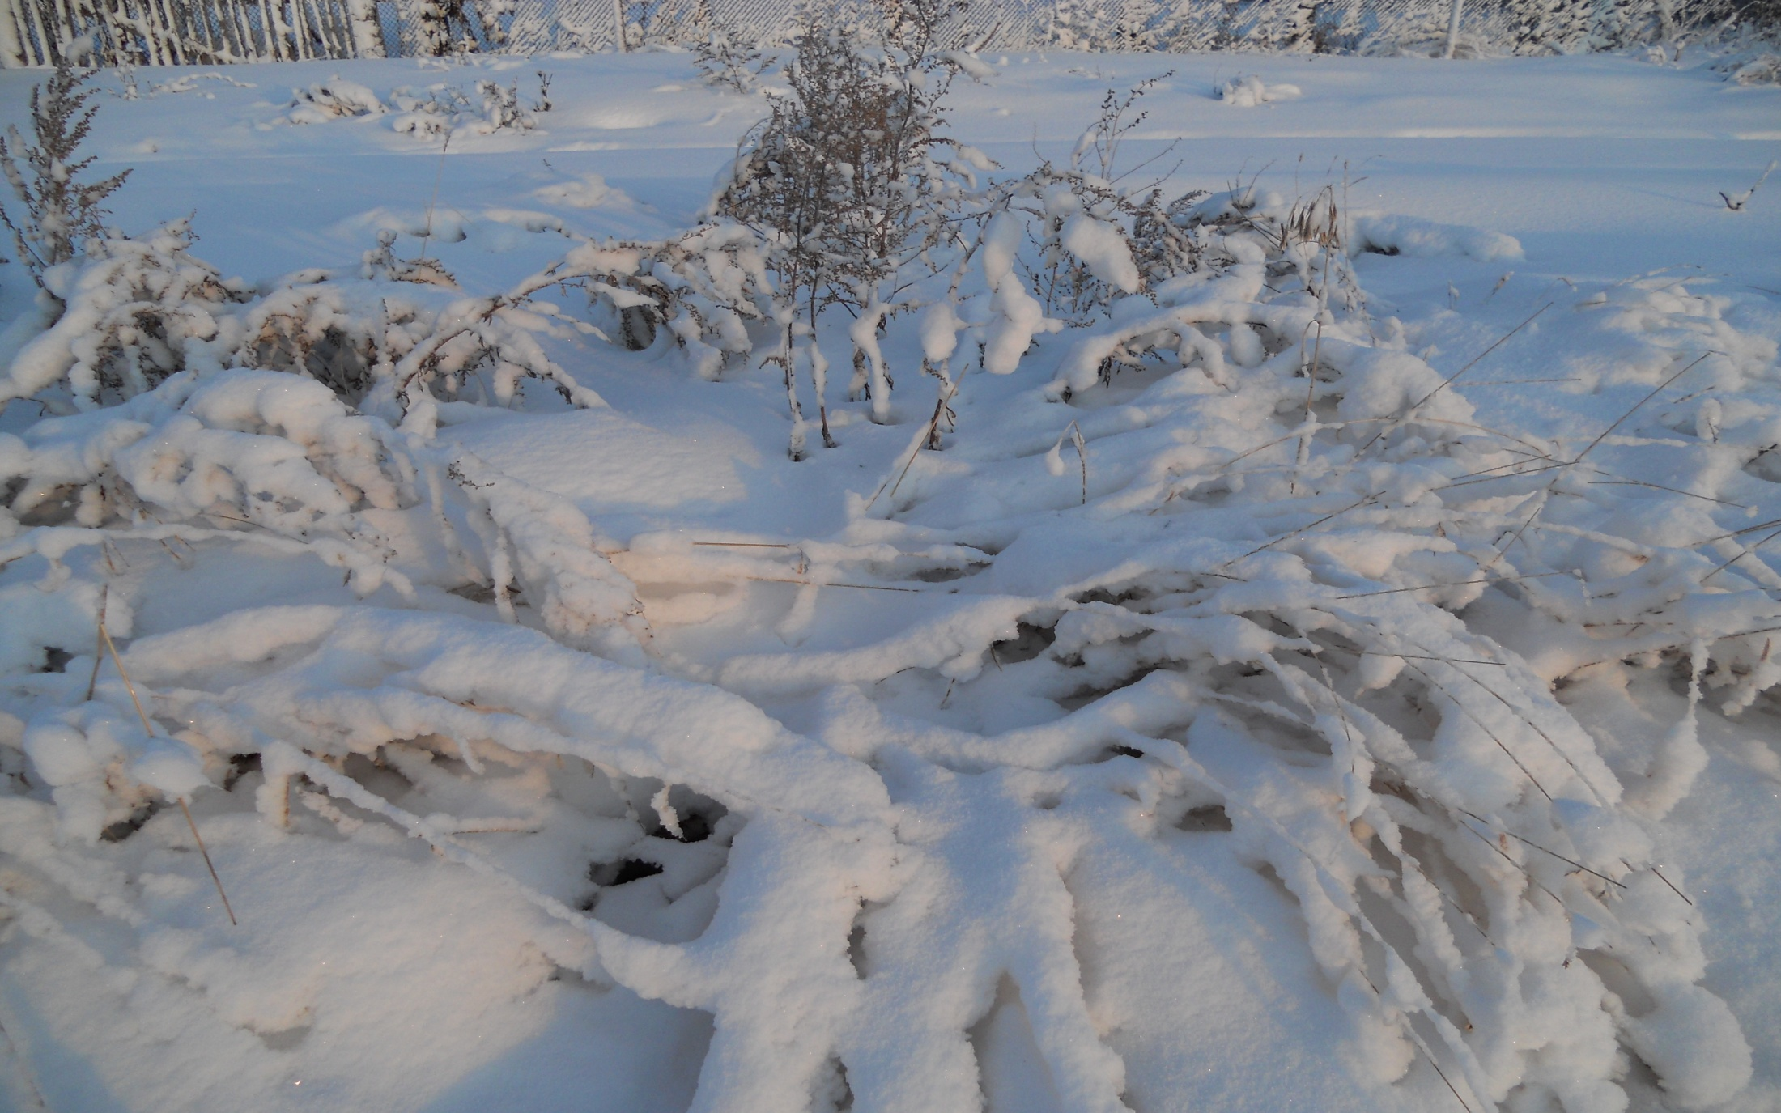
После вьюги

Slide 18
Родина моя – Зауралье.
Я бреду по зеленой траве.
Солнце нежит землю теплом,
А в безоблачной синеве
Машет голубь белым крылом.
Я встречаю тихий рассвет.
И душа молодеет опять.
Здравствуй, лето, ромашек цвет,
Земляничных полян аромат.
Я люблю этот край родной.
Вновь в зеленый наряд одет
Старый парк над Миасс – рекой,
Где летит тополиный снег.
Л.Попкова.

Slide 19
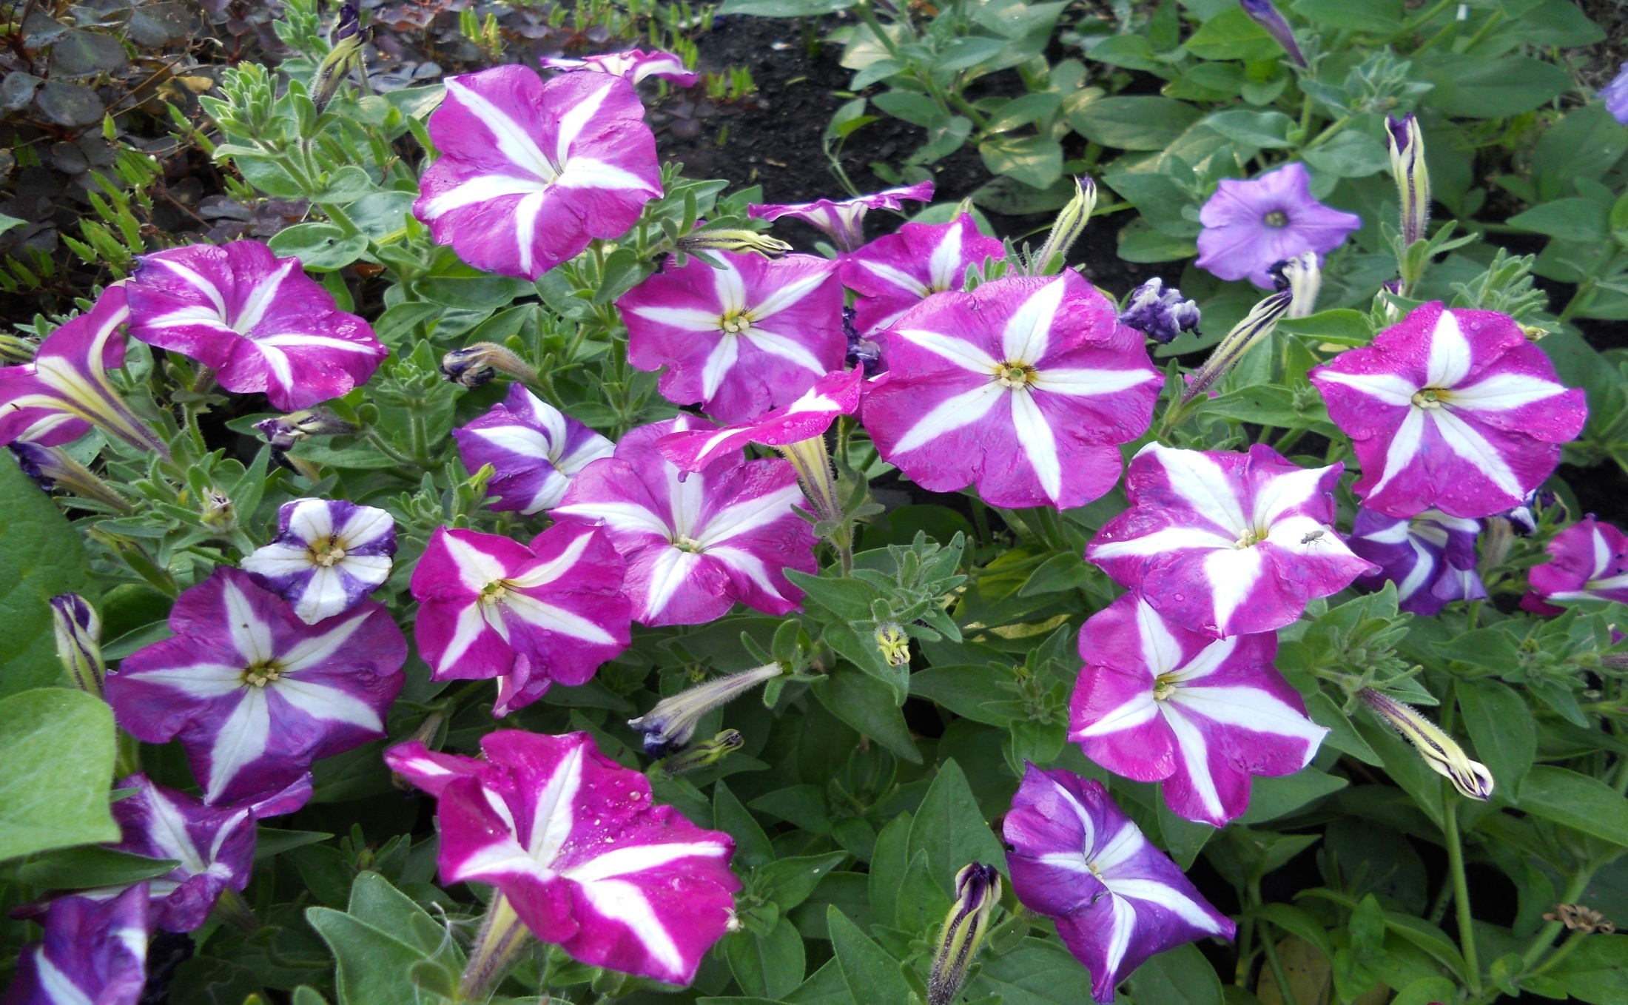
Родная природа

Slide 20
Моя ромашка
Я проехал Россию родную.
И порою пешком по ней шел.
Прислонясь, её землю целую,
Словно клад дорогой ей нашел.
Там росли лишь цветы полевые,
А ромашки, как звезды в ночи.
Даря их будто они золотые,
Полюбуйся на них, помолчи.
Словно солнце в цветке там играет,
Будто Бог подарил нам его.
А он радость в груди зажигает,
Что же краше цветка моего?
Соберу я букет, в нем ромашки,
Освежу ключевою водой,
Позабуду шальные замашки,
Что б остаться на веки с тобой.
Поздний вечер. Заря догорает.
Воздух густ ароматом цветов.
Я его полной грудью вдыхаю.
Весь до дна сразу выпить готов.
Край родной не на век покидаю,
Но одним я желанием горю:
Буду помнить тебя, дорогая,
На прощанье ромашки дарю. И.Шаляпин.

Slide 21
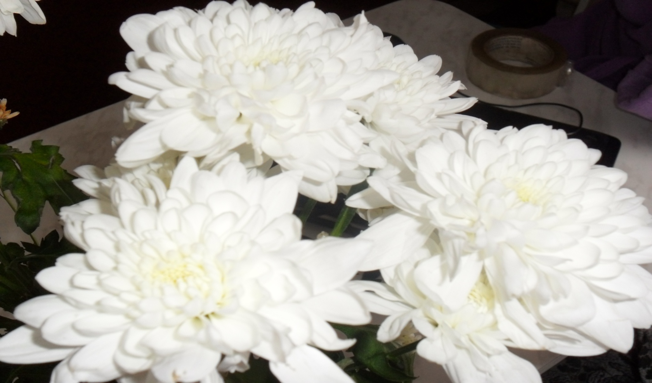
Спасибо за внимание!
Авторы: Суханова А.И. – учитель русского языка и литературы МКОУ «Майская СОШ»
Сатурдинова Е.М. – старший воспитатель детского сада.

Slide 22
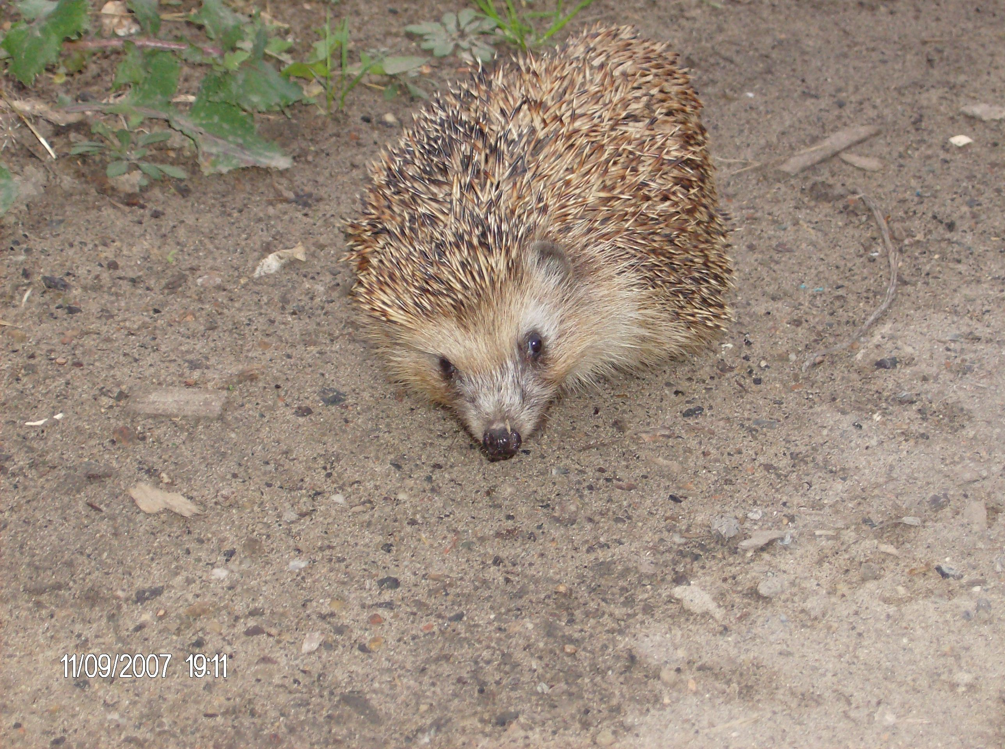
Стоп кадр!

Slide 23
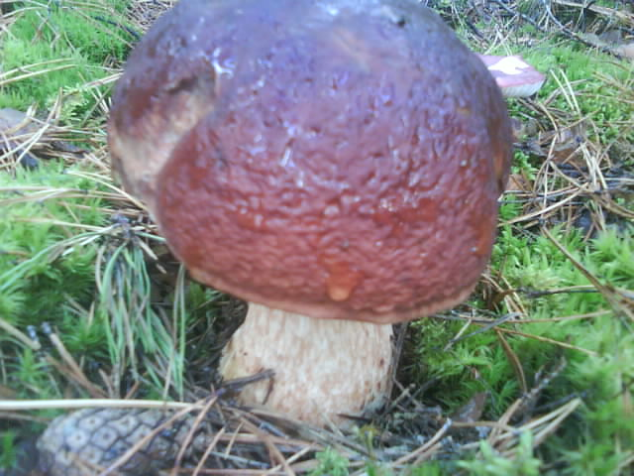
наши богатства

Slide 24
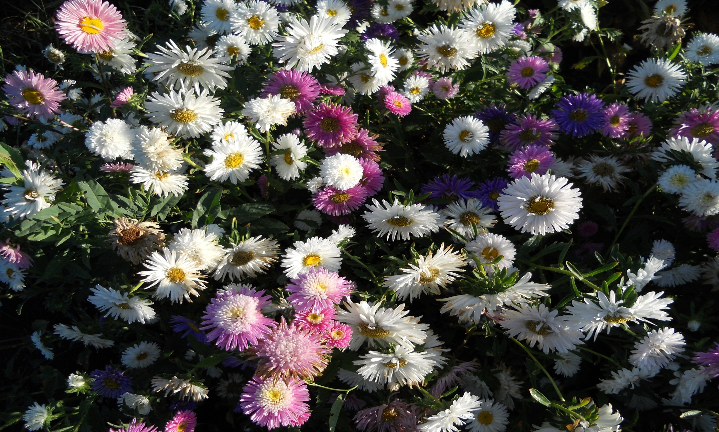
Стоп кадр!

